Slide 1
S3. Логистическая сеть и картирование логистических процессов
Курс по логистике
«Основы логистики и управления цепочками поставок»
Июль 2026
Логистический Институт Центральной Азии
Кыргызская Республика, Бишкек

Slide 2
Модель логистической сети
Модель сети — это модель, которая может быть представлена набором узлов, набором дуг и функциями (например, затратами, пропускной способностью, поставками, спросом и т.д.), связанными с дугами и/или узлами.
Транспортная задача, задача назначения, (задача перевалки, задача кратчайшего маршрута и задача максимального потока) — все это примеры сетевых задач.

Slide 3
Транспортная задача
Транспортная задача направлена на минимизацию общих затрат на перевозку товаров из m пунктов отправления (каждый с запасом sᵢ) в n пунктов назначения (каждый со спросом dⱼ), когда стоимость перевозки одной единицы груза из пункта отправления i в пункт назначения j равна cᵢⱼ.

Slide 4
Транспортная задача
Сетевое представление транспортной задачи с 2 источниками и 3 пунктами назначения
1
d₁
c₁₁
1
c₁₂
s₁
c₁₃
2
d₂
c₂₁
s₂
2
c₂₂
c₂₃
3
d₃
Источники
Пункты назначения

Slide 5
Транспортная задача
Формулировка задачи линейного программирования
Используя следующие обозначения:
xᵢⱼ = количество единиц, перевозимых из пункта отправления i в пункт назначения j
cᵢⱼ = стоимость перевозки одной единицы груза из пункта отправления i в пункт назначения j
sᵢ = запас или мощность (в единицах) в пункте отправления i
dⱼ = спрос (в единицах) в пункте назначения j
Продолжение

Slide 6
Фокус Логистической Сети
Как разработать модель логистической сети?
Сколько распределительных центров построить?
Где построить эти распределительные центры?
Как распределить выпуск каждого продукта из своих заводов в их распределительные центры?
Когда и где расширить производительность?

Slide 7
Основные решения при проектировании сети
“Стратегические Решения”
“Тактические Решения”
Месторасположение Оборудования
Требования Уровня Обслуживания
Производительность Оборудования
Ассортимент продукции на заводах
Выбор вида транспорта
Расположение заводов к Складам
Расположение складов к магазинам
Магазин 1
Завод 1
“Производство”
Склад 1
Магазин 2
“Рынок”
Завод 2
Склад 2
Магазин 3
Завод 3
Магазин 4

Slide 8
Обсуждение:
Какие факторы влияют на месторасположение Объектов
Расстояние от клиентов (плотность спроса)
Близость к другим объектам в цепочке поставок
Инфраструктура (транспорт, удобство, телекоммуникация),
Квалифицированный труд (доступность, издержки труда)
Издержки на недвижимость
Издержки на материалы
Культурные и Политические (Стабильность местного правительства,
Хорошая правовая система)
Налоговые / тарифные стимулы
Экологические нормы
Другие...
Налоговые/тарифные льготы:Некоторые страны (Китай) создали зоны свободной торговли с низкими тарифами, чтобы стимулировать предприятия, ориентированные на экспорт.

Slide 9
Обсуждение:
Влияние увеличения количества объектов?
Влияние увеличения количества точек продаж?
Ближе к потребителям
Увеличение транспортных расходов со складов в розничные магазины
Увеличение затрат на обслуживание и настройку
Увеличение затрат на инвентаризацию из-за увеличения
страхового запаса
Другие …...
Влияние увеличения количества складов?
Увеличение транспортных расходов от производителей до складов
Снижение транспортных расходов со складов в розничные магазины
Увеличение затрат на обслуживание и настройку
Увеличение затрат на инвентаризацию из-за увеличения страхового запаса
Другие…...
Notes:
Explain:
1. Why inventory cost is increased?
Risk pooling effect.
Scenario 1:
Assume 3 warehouses, each facing the same demand N(u, s^2).
At each warehouse the inventory level to keep is = u + z*s, where z is a parameter determined.
==> total inventory = 3u + 3z*s
Scenario 2:
Now assume there is only 1 warehouse, facing total demand N(3u, 3s^2).
Inventory level to keep is = 3u + z*sqrt(3)s < the total inventory in scenario 1
2. Why outbound transportation is decreased if there are more warehouses? While inbound transportation is increased?
Decreased outbound transportation: Because the average distance from a warehouse to a retail store is shorter if there are more warehouses.
Increased inbound transportation: Because a manufacturer has to serve more warehouses if there are more warehouses

Slide 10
Цель Дизайна Сети
Целью является сбалансировать уровень обслуживания с:
Затратами на Производство/Покупку
Расходами на инвентаризацию
Затратами на объекты(склады, постоянные и временные затраты)
Издержки на транспорт
Найдите «конфигурацию с минимальной годовой стоимостью» в распределительной сети, которая удовлетворяет требования продукта на определенных уровнях обслуживания клиентов.
Notes:
Explain:
1. Why inventory cost is increased?
Risk pooling effect.
Scenario 1:
Assume 3 warehouses, each facing the same demand N(u, s^2).
At each warehouse the inventory level to keep is = u + z*s, where z is a parameter determined.
==> total inventory = 3u + 3z*s
Scenario 2:
Now assume there is only 1 warehouse, facing total demand N(3u, 3s^2).
Inventory level to keep is = 3u + z*sqrt(3)s < the total inventory in scenario 1
2. Why outbound transportation is decreased if there are more warehouses? While inbound transportation is increased?
Decreased outbound transportation: Because the average distance from a warehouse to a retail store is shorter if there are more warehouses.
Increased inbound transportation: Because a manufacturer has to serve more warehouses if there are more warehouses

Slide 11
Данные для Дизайна Сети
1. список всех продуктов (требует агрегации данных)
2. Расположение клиентов, точек запаса и источников (требуется агрегация данных)
3. Спрос на каждый продукт по месту нахождения клиента (требуется агрегация данных)
4. Транспортные тарифы
5. Складские расходы
6. Размеры отгрузки по продукту
7. Структура заказов по частоте, размеру, сезону, контенту
8. Расходы на обработку заказа
9. Требования к обслуживанию клиентов
Notes:
Explain:
1. Why inventory cost is increased?
Risk pooling effect.
Scenario 1:
Assume 3 warehouses, each facing the same demand N(u, s^2).
At each warehouse the inventory level to keep is = u + z*s, where z is a parameter determined.
==> total inventory = 3u + 3z*s
Scenario 2:
Now assume there is only 1 warehouse, facing total demand N(3u, 3s^2).
Inventory level to keep is = 3u + z*sqrt(3)s < the total inventory in scenario 1
2. Why outbound transportation is decreased if there are more warehouses? While inbound transportation is increased?
Decreased outbound transportation: Because the average distance from a warehouse to a retail store is shorter if there are more warehouses.
Increased inbound transportation: Because a manufacturer has to serve more warehouses if there are more warehouses

Slide 12
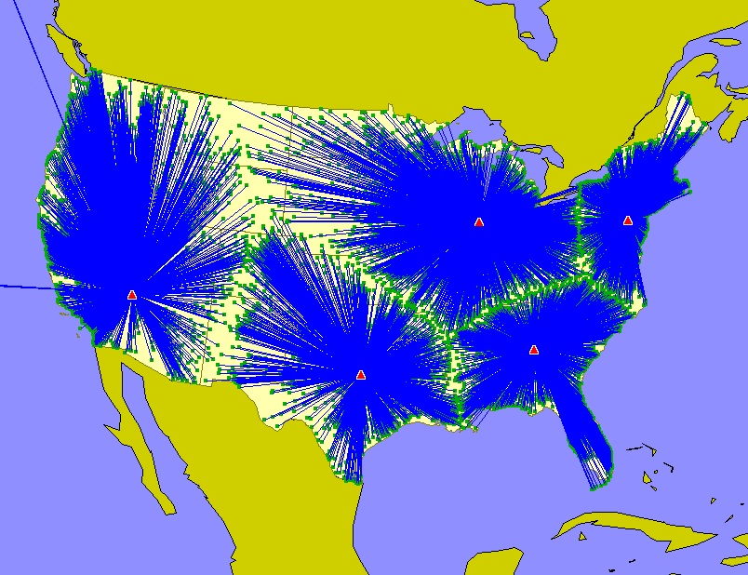
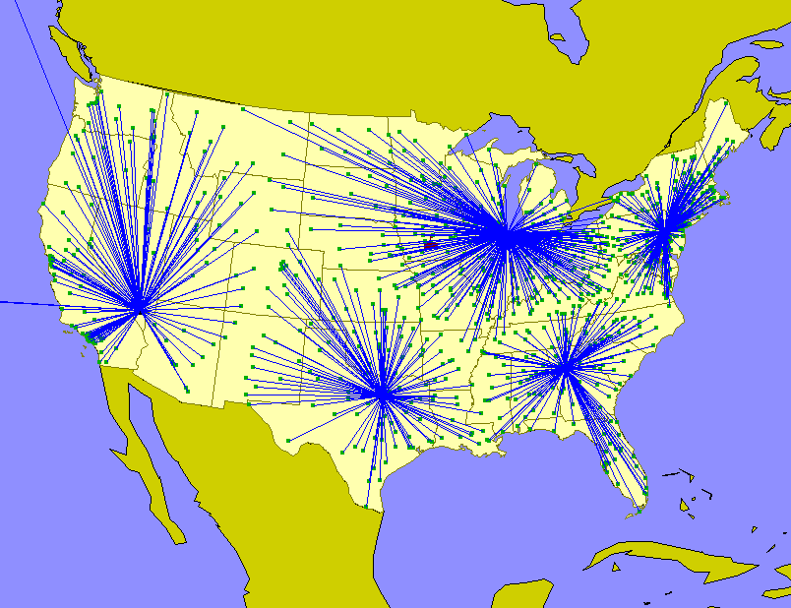
Конфигурация распределительной сети «Сбор данных и сбор агрегация»

Slide 13
Подходы к Решению
Существуют два подхода для решения
проблем проектирования сети
Простая эвристика
Не гарантируйте оптимальные (наилучшие) решения для данной проблемы
Используйте некоторые эмпирические правила
Точные алгоритмы
Гарантируйте оптимальные решения проблемы
Методы оптимизации:
    Линейное программирование (LP)
    Целочисленное программирование (IP)

Slide 14
Рассмотрим две проблемы сетевого проектирования
Задача 1: Данные места объектов (заводы, склады), найти лучшую стратегию распределения от заводов до складов на рынки.
Задача 2. С учетом набора мест размещения, найдите
лучшие места для складов и лучшую стратегию распределения
от заводов до складов до рынков.
Используемые подходы: эвристические и точные алгоритмы

Slide 15
Проблема 1: Поиск лучшей стратегии распределения
(Данные о местонахождении объектов)
Один Товар
Два завода p1 и p2
  Завод p1 имеет неограниченную мощность, p2 имеет годовую мощность 60 000 единиц
  У двух заводов одинаковые издержки на производство.
Два склада w1 и w2 с одинаковыми расходами на складирование, имеющие неограниченную мощность
Три рыночные зоны c1, c2 и c3 с ежегодными требованиями 50 000, 100 000 и 50 000, соответственно
Затраты на распределения Продукции: p1 p2 c1 c2 c3
w1 0 4 3 4 5
w2 5 2 2 1 2
Задача: найдите стратегию распространения, которая определяет поток продуктов из
заводов в склады, и на рынки с минимальными затратами на распределение

Slide 16
Задача 1 Связь
«Производство”
“Рынок”
Спрос
возможности
C1
3
0
50K
Безграничные
P1
W1
4
5
5
C2
100K
4
2
1
P2
2
W2
60K
2
C3
50K

Slide 17
Эвристика для Задачи 1
Для каждого рынка выберите самый дешевый склад, и
для каждого склада выберите самый дешевый завод
C1
3
0
50K
P1
W1
4
5
140K
5
C2
100K
4
2
1
P2
2
W2
60K
2
60K
200K
50K
C3
Для Каждого Рынка, выбран W2 W1 будет закрыт или Не выбран
Итого затраты = 5×140 + 2×60 + 2×50 + 1×100 + 2×50 = 1120K

Slide 18
Задача 1, Решения
C1
3
0
50K
Безграничный
P1
W1
4
5
140K
5
C2
100K
4
2
1
P2
2
W2
60K
2
60K
200K
50K
C3
Эвристическое Решение
Общие Затраты= 5×140 + 2×60 + 2×50 + 1×100 + 2×50 = 1,120K
Точное LP Решение
Общие Затраты = 0×140 + 2×60 + 3×50 + 4×40 + 5×50 + 1x60 = 740K

Slide 19
Стратегия маршрутизации и планирования

Slide 20
Стратегия маршрутизации и планирования
Цель:
Найти возможные решения проблем распределения и планирования
Затем улучшить их с помощью местных методов поиска.
  Три типа проблем в частности:
  Проблема с Путешествия Продавца (ППП)
    Ближайший сосед (БС)
    Ближайшее помещение (БП)
    Локальный поиск эвристики (ЛПЭ)
  Проблема с маршрутизацией транспортного средства (ПМТС)
  Проблема маршрутизации транспортного средства с временными окнами(ПМТСВО)

Slide 21
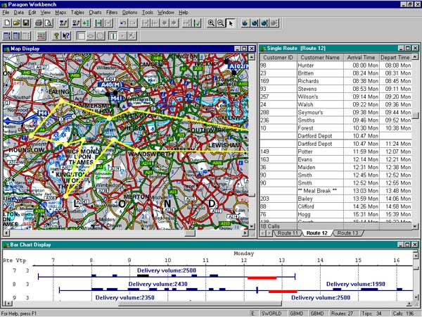

Пример вывода программного обеспечения для маршрутизации и планирования для поставок в Лондоне
Source: Paragon Software Systems

Slide 22
Проблема с путешествием продавца (ППП)
Описание Проблемы:
Учитывая сеть из n + 1 узлов, {0,1,2, ..., n}, найдите тур, начинающийся и заканчивающийся на узле 0, и охватывайте каждый узел ровно один раз, так что общее расстояние минимально.
Применение:
Распределительные операции - туры на одном автомобиле
Планирование производства - изменение времени минимизации
Методы Решения:
1) Эвристика - локальная оптимизация, оптимальность не гарантируется
а. Простая эвристика (эвристика строительства)
б. Локальный поиск
2) Точные алгоритмы
а. Целочисленное программирование (IP) - Branch & Bound

Slide 23
Проблема с путешествием продавца (ППП)
Сеть из n + 1 узлов:
Тур 1: (0, 4, 2, 1, 3, 5, 8, 7, 6, 0)
Тур 2: (0, 2, 1, 3, 4, 6, 7, 8, 5, 0)
3
5
8
1
4
7
2
0
6

Slide 24
Простая эвристика для ППП - БС
Ближайший сосед (БС)
Шаг 1. Начните с узла o в начале тура TSP
Шаг 2. Найдите узел, ближайший к последнему узлу. Добавьте этот узел в тур.
Шаг 3. Повторите шаг 2, пока все узлы не добавятся в тур. Затем присоедините первый и последний узлы.

Slide 25
Пример сети
Узел | 0 | 1 | 2 | 3 | 4 | 5
0 | - | 10 | 6 | 8 | 7 | 15
1 | 10 | - | 5 | 20 | 15 | 16
2 | 6 | 5 | - | 14 | 7 | 8
3 | 8 | 20 | 14 | - | 4 | 12
4 | 7 | 15 | 7 | 4 | - | 6
5 | 15 | 16 | 8 | 12 | 6 | -
1
5
2
4
0
3
ППП Тур = (0, 2, 1, 4, 3, 5, 0)
Общая Дистанция = 6 + 5 + 15 + 4 + 12 + 15 = 57

Slide 26
Простая эвристика для ППП - БП
2. Ближайшее Помещение (БП)
Шаг 1. Найдите узел k такой, который минимален. Составьте суб-тур (0, k, 0).
Шаг 2. Учитывая субтур, найдите узел h не в суб-туре, а ближе всего к узлу в суб-туре. (Если такой узел не найден, перейдите к шагу 1, чтобы начать новый маршрут).
Шаг 3. Найдите дугу (I, j) в суб-туре, которая сводит к минимуму
Вставьте узел h между i и j.
Шаг 4. Повторите шаги 2 и 3, пока все узлы не добавятся в тур.
C
0k
C
+
C
−
C
ih
hj
ij

Slide 27
Пример Сети
Ближайший Сосед
Ближайшее помещение
Узел | 0 | 1 | 2 | 3 | 4 | 5
0 | - | 10 | 6 | 8 | 7 | 15
1 | 10 | - | 5 | 20 | 15 | 16
2 | 6 | 5 | - | 14 | 7 | 8
3 | 8 | 20 | 14 | - | 4 | 12
4 | 7 | 15 | 7 | 4 | - | 6
5 | 15 | 16 | 8 | 12 | 6 | -
1
5
1
5
2
2
4
4
0
0
ППП – Тур БП = (0, 1, 2, 5, 4, 3, 0)
Общее Расстояние = 10 + 5 + 8 + 6 + 4 + 8 = 41
3
3
ППП – Тур БС = (0, 2, 1, 4, 3, 5, 0)
Общая Дистанция = 6 + 5 + 15 + 4 + 12 + 15 = 57

